Slide 1
Занятия проходят КАЖДЫЙ ДЕНЬ с 11:00 до 12:30 и с 13:00 до 14:30
Первое и второе занятие – лекции и демонстрации
После второго занятия – домашние задания и доступ к файлам (образцы, ключи, презентации)
Домашнее задание – написать 1-4 эссе по заданным темам
Проверка по критериям МГУ, выставление реальных баллов
До 50% курса – философия, остальная часть – сложные темы из школьной программы
Будет ли у вас свободное время в ближайшие две недели? НЕТ
При возникновении любого вопроса – немедленно написать в WA

Slide 2
Как пройдет экзамен?
Платформа – вероятно, BigBlueButton
Прокторинг
Почему 8 августа?
Технический регламент на cpk.msu.ru
4 эссе:
Философия Экономика (всегда есть)
Социология Политология Право (всегда есть) Культурология

Slide 3
Как пройдет экзамен?
Платформа – вероятно, BigBlueButton
Прокторинг
Почему 8 августа?
Технический регламент на cpk.msu.ru
4 эссе:
Философия Экономика (всегда есть)
Социология Политология Право (всегда есть) Культурология

Slide 4
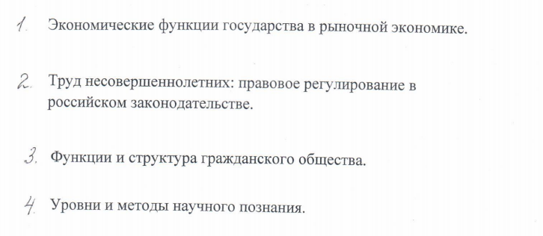
Темы 2019 года

Slide 5
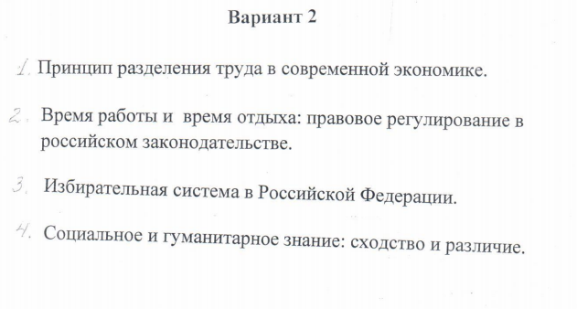
Темы 2019 года

Slide 6
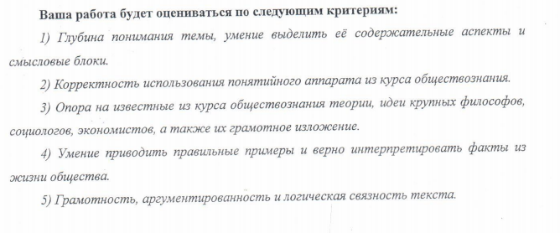
Критерии оценивания, которые сообщают абитуриентам

Slide 7
А на самом деле?

